Slide 1
计算机系统能力培养大赛 决赛答辩
于海鑫 尹思维
指导教师：周锋
2019-08-20

Slide 2
Contents
## 处理器设计
## 系统软件
## 总结

Slide 3
处理器设计

Slide 4



处理器设计：特点
顺序双发射结构
取指-执行分离
写缓冲

Slide 5
处理器设计：流水线结构

Slide 6
处理器设计：指令调度
指令缓冲队列与解码器配合双发射引擎完成调度
实时检测指令缓冲队列内的前两条指令
两条指令间存在真相关时，单发射
任一指令为特权指令时，单发射
任一指令为乘除法相关指令时，单发射
任一指令为访存指令时候，单发射
流水线阻塞，不发射
其余情况为双发射

Slide 7
处理器设计：指令缓存
8 KB 直接映射指令缓存
行大小 64 字节（16 条指令）
最大限度利用 AXI3 协议的猝发传输特性
采用 Xilinx LogiCORE™ IP Distributed Memory Generator 实现，单周期内返回数据
一次命中最多可以返回两条指令
支持 CACHE 控制指令

Slide 8
处理器设计：数据缓存
8 KB 直接映射数据缓存
行大小 64 字节
最大限度利用 AXI3 协议的猝发传输特性
采用 Xilinx LogiCORE™ IP Distributed Memory Generator 实现，单周期内返回数据
一次命中最多处理一条读 / 写请求
支持 CACHE 控制指令

Slide 9
处理器设计：写缓冲
减少写入造成的流水线暂停
实现为 FIFO
由数据缓存控制器一并管理
队列未满时单周期内即可完成写入操作
任何读请求都会在之前的写入操作完成后开始执行

Slide 10

处理器设计：TLB
用于虚实地址转换
共 8 个表项，每项可以翻译奇偶两页
固定页大小为 4 KB
不影响主频
支持 TLBWI、TLBWR、TLBP、TLBR 等指令

Slide 11

处理器设计：优化
优化思路：
通过静态时序分析找到关键路径，对关键路径进行优化，在不影响 IPC 的情况下尽可能地提升主频
优化 #1 将虚实地址转换提前到执行流水级进行
优化 #2 将数据缓存命中判断逻辑提前到执行流水级进行
优化 #3 将分支指令的目标地址生成逻辑提前到译码流水级进行
优化 #4 将 ALU 的源数据选择逻辑延后到执行流水级进行
优化 #5 减小 TLB 项数到 8 项
优化 #6 设置 5 个 TLB 实例，分别用于取指(4 个实例)/访存(1 个实例)

Slide 12
处理器设计：性能测试结果@100MHz
序号 | 测试程序 | myCPU |  |  | gs132 | IPC_{mycpu}/IPC_{gs132}
 |  | 上板计时(16进制) |  | CPU count*2 : SoC cout | 上板(16进制)
 |  | 数码管显示 (CPU count) | 数码管显示 (SoC count) |  | 数码管显示 (CPU count)
cpu_clk : sys_clk |  | 100MHz : 100MHz |  | - | 50MHz : 100MHz | -
1 | bitcount | 1FF97 | 3FF93 | 0.999614555 | 4E3DD2 | 39.15210702
2 | bubble_sort | C58DE | 18B223 | 0.99993636 | 1EF74EA | 40.12725197
3 | coremark | 23C767 | 478F35 | 0.999978037 | 43399B0 | 30.06240769
4 | crc32 | 1A3F89 | 347F78 | 0.999970353 | 2A86A88 | 25.9224079
5 | dhrystone | 4D581 | 9AB69 | 0.999837464 | 7F000A | 26.27227187
6 | quick_sort | E94E1 | 1D2A28 | 0.999946634 | 1C65821 | 31.15882723
7 | select_sort | 10410E | 208282 | 0.999952125 | 1B7FFF2 | 27.07004684
8 | sha | DD185 | 1BA370 | 0.999943687 | 1D2E296 | 33.7871169
9 | stream_copy | FA18 | 1F497 | 0.999196261 | 214F0D | 34.09541734
10 | stringsearch | B4247 | 1684F5 | 0.999930209 | 14286C6 | 28.6463666

Slide 13
系统软件

Slide 14
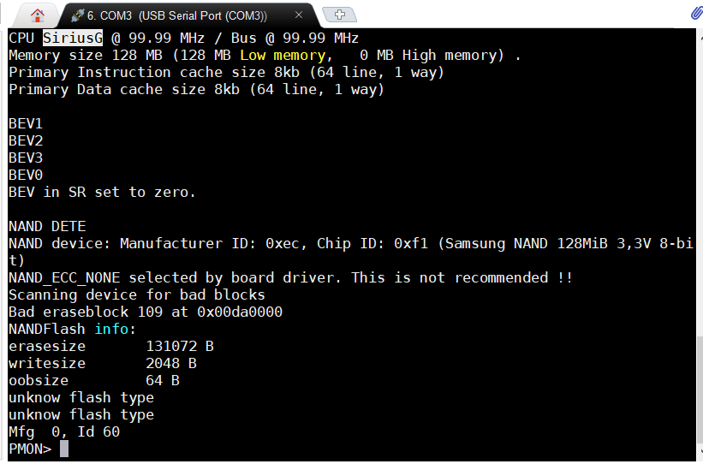
系统软件：PMON

Slide 15
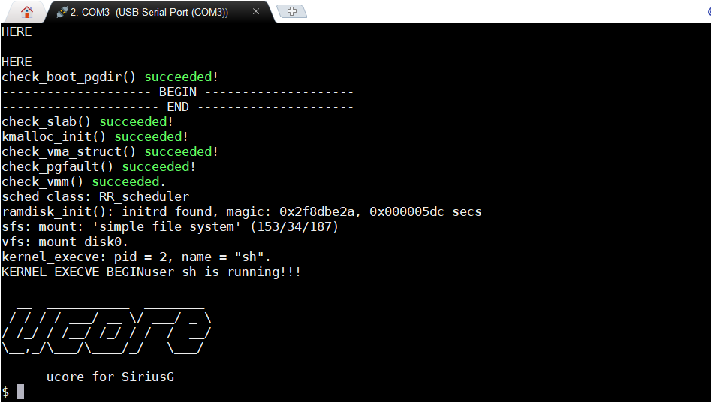
系统软件：uCore

Slide 16
系统软件：Linux
挑战从 Linux 主线内核直接移植
CPU
#1 补全 Linux 运行所需的指令
#2 补全 CP0 中的寄存器
#3 支持 13 种异常处理
软件
#1 添加早期初始化代码 init.c
#2 添加设备树描述文件 sirius_fin.dts
#3 添加默认内核配置文件
#4 利用 feature 去除机制删减 Linux 内核对于指令以及 CP0 寄存器的依赖
#5 修改 Makefile，避免产生 branch-likely 指令
#6 修改 asm/bug.h，防止产生 tne 指令
#7 使用 QEMU 进行验证
遗憾
上板后由于未知原因无法正常启动

Slide 17

总结
61
10k
代码 + 文档总行数约为
10000 行
141
初赛性能分 61.377
位列第 2 名
141 天，从对 System Verilog 一窍不通到实现能运行操作系统的 MIPS CPU

Slide 18
总结：时间线
2019.4.2
发送报名邮件
2019.6.5
第二版 CPU 上板成功
性能分：1.116@150MHz
2019.8.13
第四版 CPU 上板成功
性能分：61.377@100MHz
2019.03
2019.06
2019.07
2019.3.21
开始组队
2019.4.20
第一版 CPU 实现完成
（无异常处理逻辑）
2019.7.6
第三版 CPU 上板成功
性能分：42.158@100MHz

Slide 19
总结：实现的指令
大赛要求的指令
算数运算指令 ADD ADDI ADDIU SUB SUBU SLT SLTI SLTU SLTIU DIV DIVU MULT MULTU SLLV SLL SRAV SRA SRLV SRL
逻辑运算指令 AND ANDI LUI NOR OR ORI XOR XORI
分支跳转指令 BEQ BNE BGEZ BGTZ BLEZ BLTZ BGEZAL BLEZAL J JAL JR JALR
数据移动指令 MFHI MFLO HTHI HTLO
自陷指令 BREAK SYSCALL
访存指令 LB LBU LH LHU LW SR SH SW
特权指令 ERET MFCO MTC0
额外实现的 MIPS32 指令
CLO CLZ
MADD MADDU MSUB SUBU MUL
MOVN MOVZ
PREF SYSC WAIT
LWL LWR SWL SWR
CACHE

Slide 20
总结：实现的 CP0 寄存器
寄存器号 | Sel. | 名称 | 描述
0 | 0 | Index | Index into the TLB array
1 | 0 | Random | Randomly generated index into the TLB array
2 | 0 | EntryLo0 | Low-order portion of the TLB entry for even-numbered virtual pages
3 | 0 | EntryLo1 | Low-order portion of the TLB entry for odd-numbered virtual pages
4 | 0 | Context | Pointer to page table entry in memory
6 | 0 | Wired | Controls the number of fixed (“wired”) TLB entries
8 | 0 | BadVAddr | Reports the address for the most recent address-related exception
9 | 0 | Count | Processor cycle count
10 | 0 | EntryHi | High-order portion of the TLB entry
11 | 0 | Compare | Timer interrupt control
12 | 0 | Status | Processor status and control
13 | 0 | Cause | Cause of last general exception
14 | 0 | EPC | Program counter at last exception
15 | 0 | PRId | Processor identification and revision
16 | 0 | Config | Configuration register
16 | 1 | Config1 | Configuration register 1

Slide 21


谢谢， 请各位专家评委指教。

